Slide 1
Ideál panovníka
Tomáš Hrubý

Slide 2
Středověk
Pád západořímské říše a filozofické vlivy
Díla: De officiis (O povinnostech, Cicero), De clementia (O mírnosti, Seneca)
Podřízení osobních zájmů, rozvoj vloh, milosrdenství
Moudrost, statečnost, umírněnost, spravedlnost
Legitimita panovníka
Svatý Augustin: De civitate Dei – služba, nikoli touha vládnout; pax-ordo-iustitia

Slide 3
Středověk
Starozákonní odkazy – Šalamoun, prvotní hřích a nastolení vlády jednoho nad mnohými (Mojžíš, Saul)
Knížecí zrcadla
Vládce jako ochránce křesťanství
Církev a panovník jako záruka řádu a jednoty, boj o investituru
Panovníci jako světci, clunyjské hnutí (sv. Štěpán, sv. Václav)

Slide 4
Středověk
Scholastika, 12. století: sv. Albert Veliký
Sv. Tomáš Akvinský: Summa theologiae – návrat k antice, recepce římského práva, ctnosti (víra, láska, naděje), „zoón politikón“, panovník jako pastýř
Organologické teorie (podobenství o včelím úlu, John ze Salisbury: společnost jako organismus)
Rytířská kultura

Slide 5
Český středověk
Neznalost knížecích zrcadel
Kniha mravních naučení uherského krále sv. Štěpána (Libellus de instutione morum)
Narativní prameny – legendy, kroniky, rytířské romány – převládající kulturní vzory, srozumitelnost, kulturní archetypy
Karel IV.: Morality, Vita Caroli (edukační a didaktické tendence)
Kristiánova legenda, Chronica Bohemorum, Zbraslavská kronika
Antiideál (Jan Lucemburský, Jindřich Korutanský – podle Petra Žitavského)

Slide 6

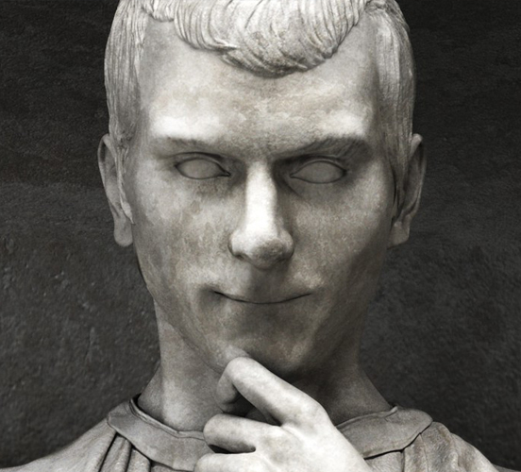
Niccolò Machiavelli
Život a dílo
Mocenský pragmatismus a realismus
Virtù, fortuna, necessità, occasione
Zájem státu

Slide 7
Použité zdroje
ANTONÍN, Robert. Ideální panovník českého středověku: kulturně-historická skica z dějin středověkého myšlení. Vyd. 1. Praha: NLN, Nakladatelství Lidové noviny, 2013. 674 s. Česká historie; sv. 28. ISBN 978-80-7422-239-9. MACHIAVELLI, Niccolò. Vladař. Vyd. v tomto překladu 2., V Argu 1. Praha: Argo, 2012. 155 s. ISBN 978-80-257-0736-4. http://www.jerrywriter.cz/2018/02/niccolo-machiavelli-svetoznamy-traktat.html

